Slide 1
Program Optimization
Introduction to Computer Systems
2025 Fall
Notes:
问老师要说什么

Slide 2
Outline
高速缓存：对应大班课cache memories的后半部分内容
存储器山：局部性对程序性能的影响
例子：优化矩阵乘法
调整循环次序：尽可能多地使用步长为1的内存访问模式
矩阵分块：增加cache的利用率
程序性能的优化：对应大班课optimization
常规优化：区分编译器会/不会做的优化
指令级并行（instruction-level parallelism, ILP）
超标量（superscalar）处理器
循环展开（loop unrolling）

Slide 3
Outline
高速缓存：对应大班课cache memories的后半部分内容
存储器山：局部性对程序性能的影响
例子：优化矩阵乘法
调整循环次序：尽可能多地使用步长为1的内存访问模式
矩阵分块：增加cache的利用率
程序性能的优化：对应大班课optimization
常规优化：区分编译器会/不会做的优化
指令级并行（instruction-level parallelism, ILP）
超标量（superscalar）处理器
循环展开（loop unrolling）

Slide 4
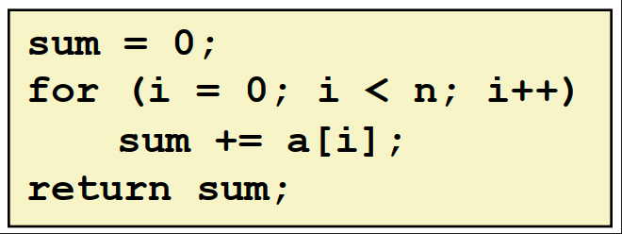
程序的局部性
存储器体系结构
绝大部分存储空间由成本低廉的低速的存储介质组成
但总体的读写速度和成本高昂的高速的存储介质接近
局部性原理：大多数程序访问数据的模式具有局部性
时间局部性：访问之前访问过的数据
空间局部性：访问在存储器中邻近的数据
数据引用的局部性
反复引用同一变量：时间局部性
顺序引用内存中的变量：空间局部性
取指令的局部性
多次执行同一段指令（循环）：时间局部性
按顺序执行内存中的指令：空间局部性

Slide 5
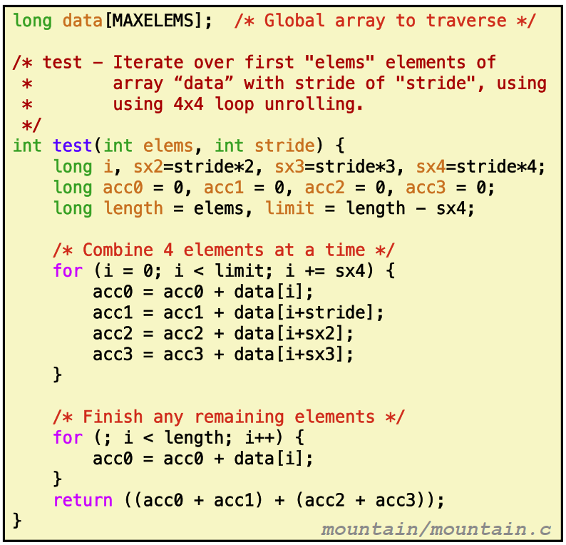
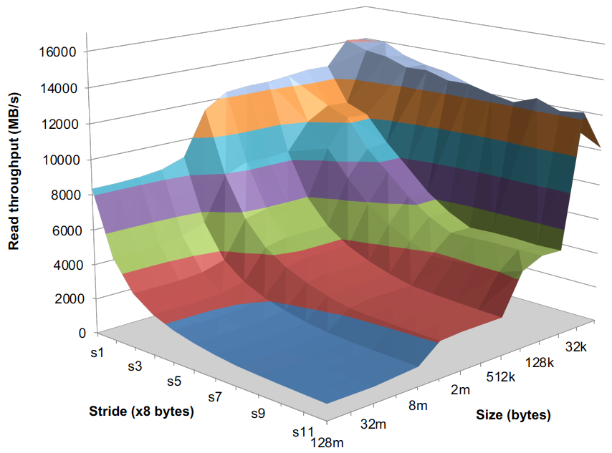
存储器山
Memory mountain
展示程序的局部性以及cache大小对程序性能的影响

Slide 6
测试函数
以步长stride遍历数组data的前elems个元素（long）并求和
stride越大，空间局部性越小
调用两次test
第一次调用：warm up cache
第二次调用：测试读吞吐量（test读入的字节数/运行时间），对应存储器山上的一个数据点
elems越大，工作集越大，时间局部性越小
4x4循环展开 + 余数处理
注意limit和length的关系
Archlab PartC中对ncopy.ys的优化思路：循环展开 + 余数处理（分治）

Slide 7
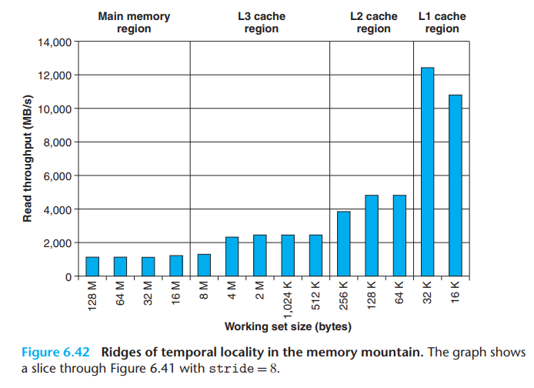
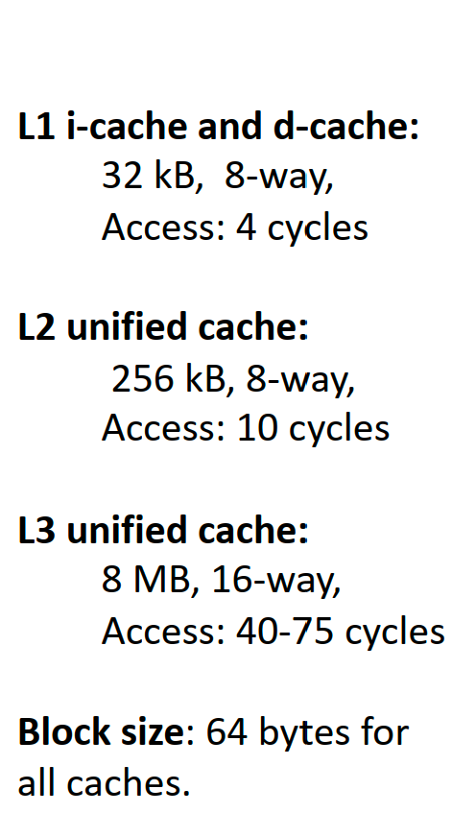
理解存储器山
固定stride，看读吞吐量与size（elems）的关系
看时间局部性的影响
工作集越大，越容易导致容量不命中
时间局部性“山脊”

Slide 8
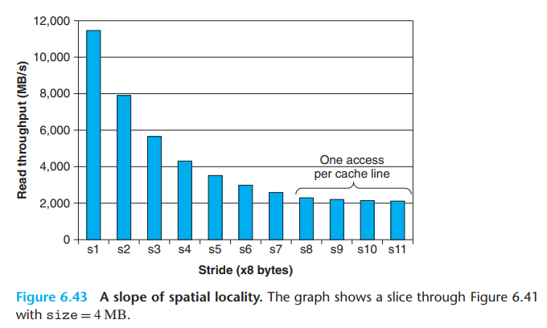
理解存储器山
固定size（elems），看读吞吐量与stride的关系
看空间局部性的影响
s1 – s8：读吞吐量平稳下降（为什么？）
s8 – s11：读吞吐量基本不变（为什么？）
注意B = 64
空间局部性斜坡
Notes:
s1 – s8读吞吐量平稳下降是因为L2 cache不命中率随步长增大而增大，而步长达到8后每次读一个long都是在一个新的缓存行里（注意B = 64），不命中率达到最大（已经没有空间局部性可言了）。

Slide 9
理解存储器山
预取机制
Core i7的预取机制
步长为1时，即使工作集大小超出了 L1 和 L2 的大小，仍可维持12GB/s的读吞吐量
硬件可识别出顺序的、步长为 1 的引用模式，在一些数据被访问前就提前把它们加载进cache

Slide 10
Outline
高速缓存：对应大班课cache memories的后半部分内容
存储器山：局部性对程序性能的影响
例子：优化矩阵乘法
调整循环次序：尽可能多地使用步长为1的内存访问模式
矩阵分块：增加cache的利用率
程序性能的优化：对应大班课optimization
常规优化：区分编译器会/不会做的优化
指令级并行与循环展开

Slide 11
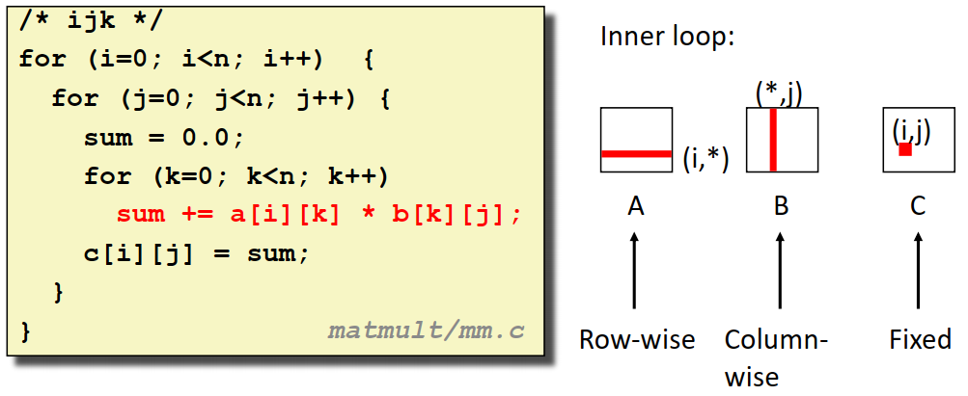
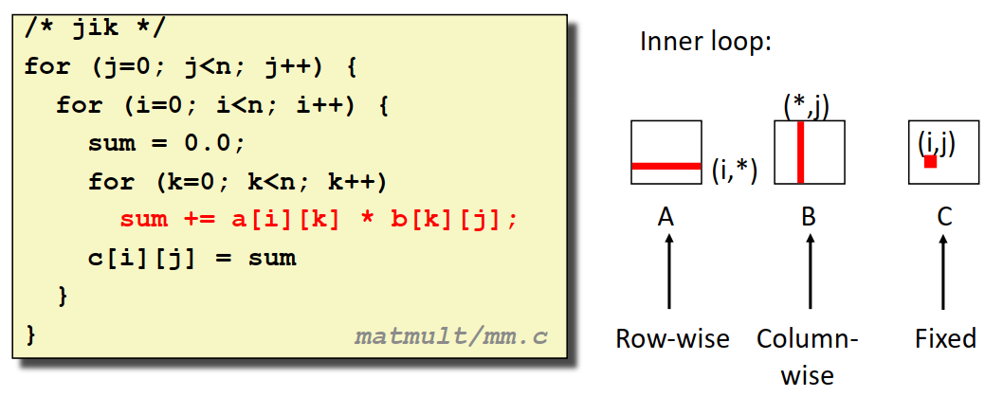
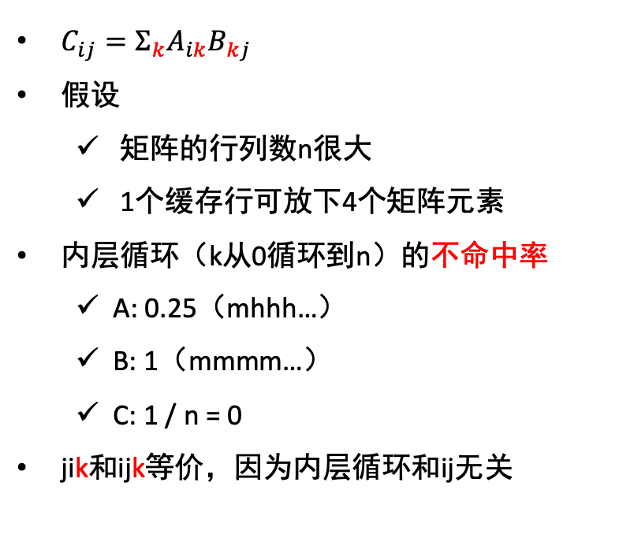
ijk
$C_{ij}=Σ_{k}A_{ik}B_{kj}$
假设
矩阵的行列数n很大
1个缓存行可放下4个矩阵元素
内层循环（k从0循环到n）的不命中率
A: 0.25（mhhh…）
B: 1（mmmm…）
C: 1 / n = 0
jik和ijk等价，因为内层循环和ij无关

Slide 12
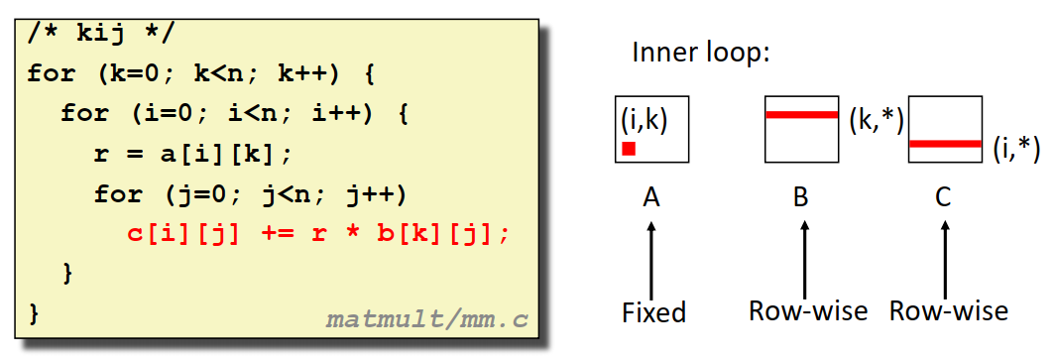
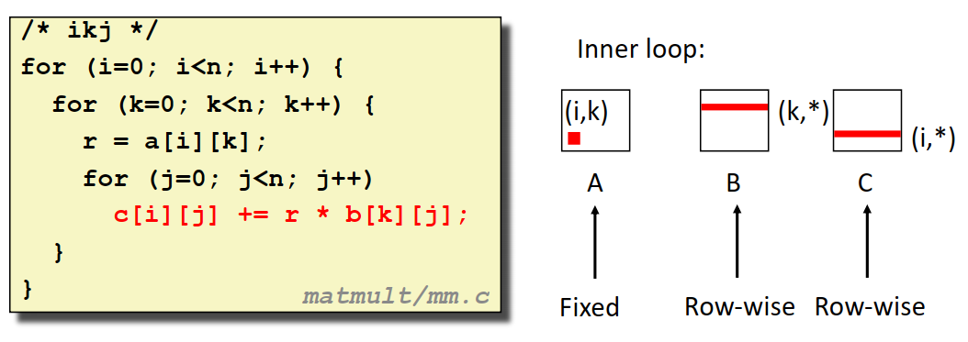
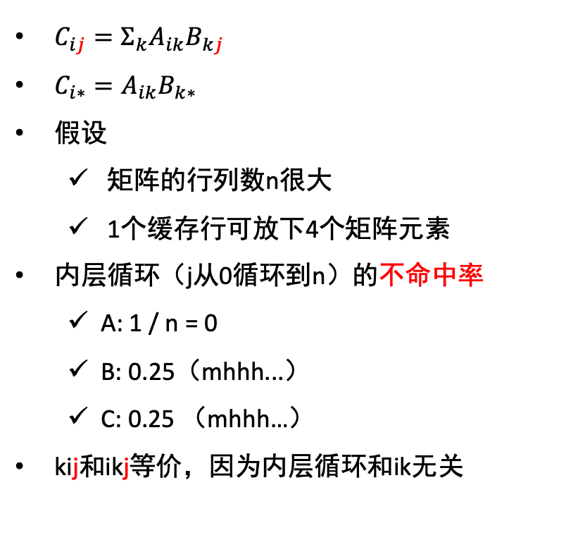
kij
$C_{ij}=Σ_{k}A_{ik}B_{kj}$
$C_{i∗}=A_{ik}B_{k∗}$
假设
矩阵的行列数n很大
1个缓存行可放下4个矩阵元素
内层循环（j从0循环到n）的不命中率
A: 1 / n = 0
B: 0.25（mhhh...）
C: 0.25 （mhhh…）
kij和ikj等价，因为内层循环和ik无关

Slide 13
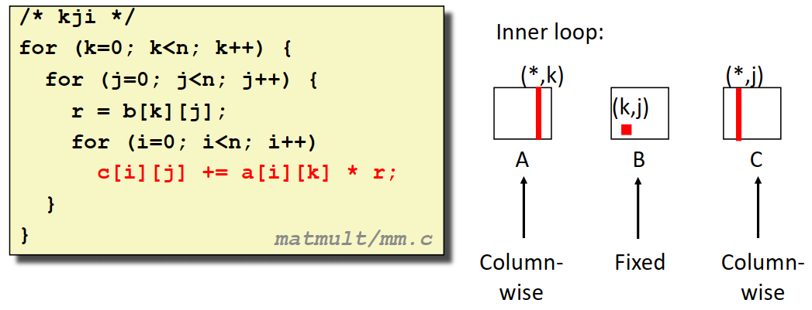
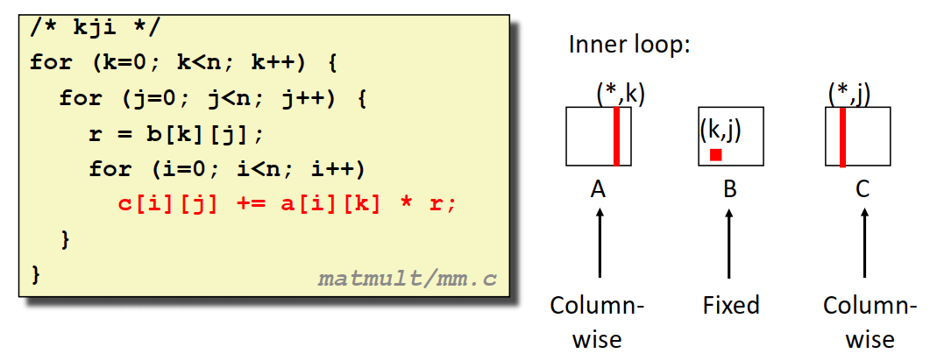
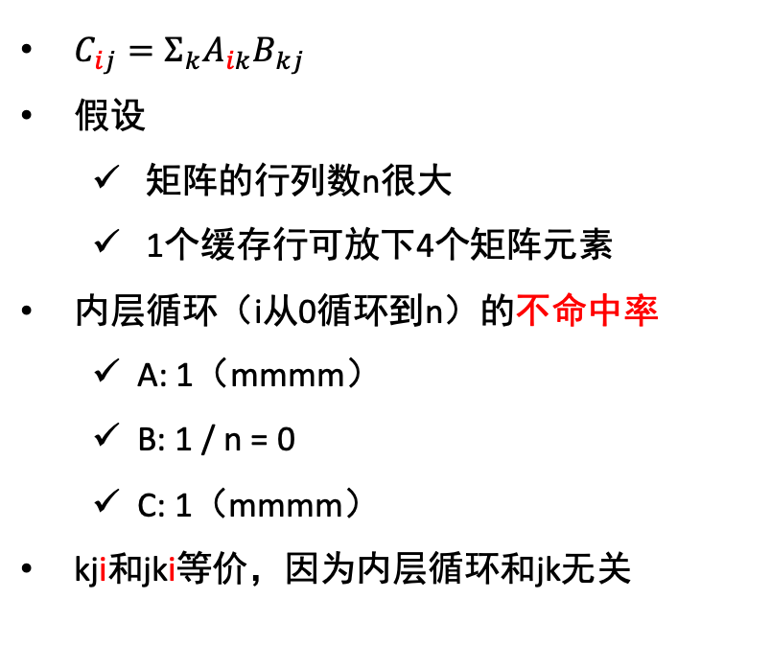
jki
$C_{ij}=Σ_{k}A_{ik}B_{kj}$
假设
矩阵的行列数n很大
1个缓存行可放下4个矩阵元素
内层循环（i从0循环到n）的不命中率
A: 1（mmmm）
B: 1 / n = 0
C: 1（mmmm）
kji和jki等价，因为内层循环和jk无关

Slide 14
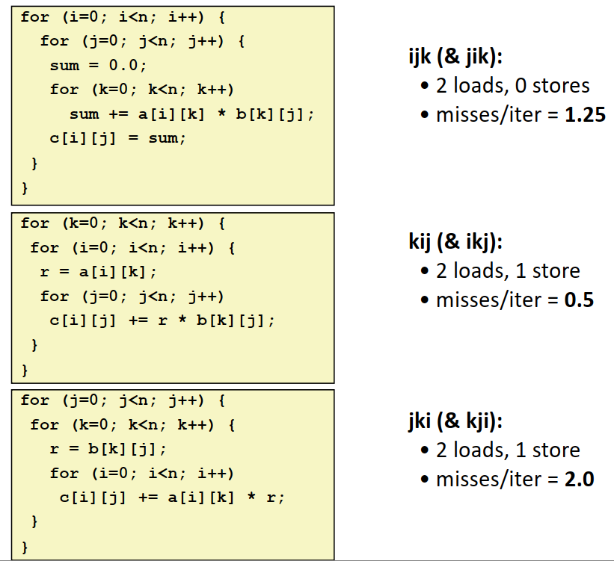
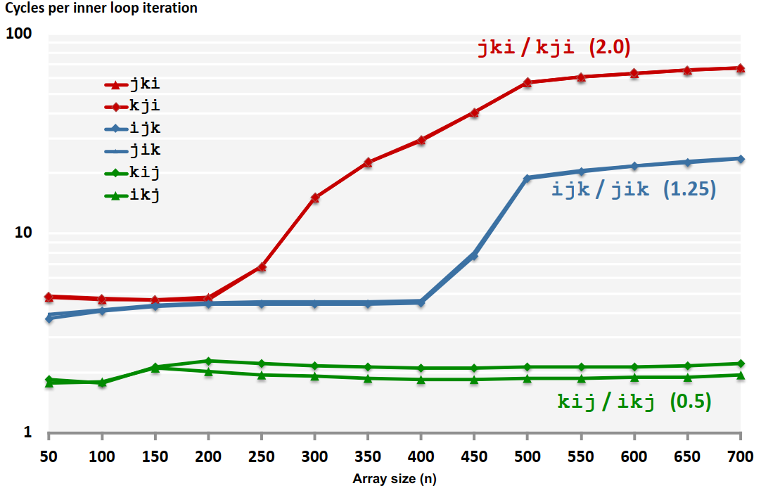
总结
预取机制

Slide 15
Outline
高速缓存：对应大班课cache memories的后半部分内容
存储器山：局部性对程序性能的影响
例子：优化矩阵乘法
调整循环次序：尽可能多地使用步长为1的内存访问模式
矩阵分块：增加cache的利用率
程序性能的优化：对应大班课optimization
常规优化：区分编译器会/不会做的优化
指令级并行与循环展开

Slide 16
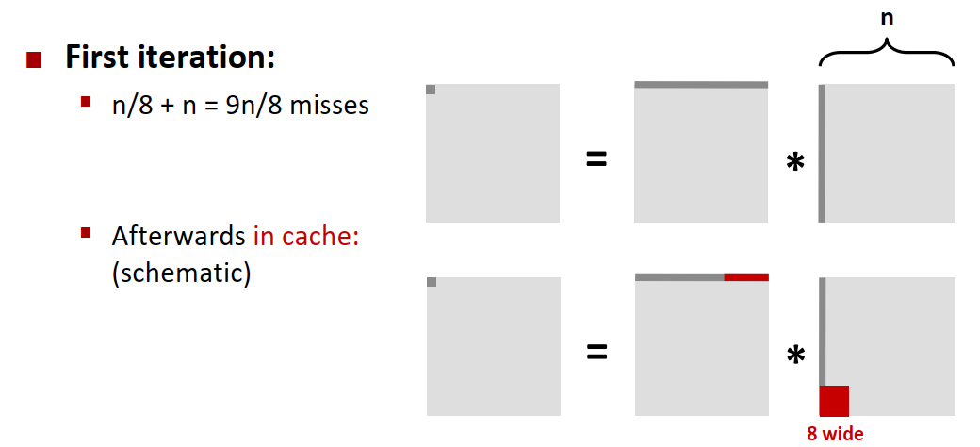
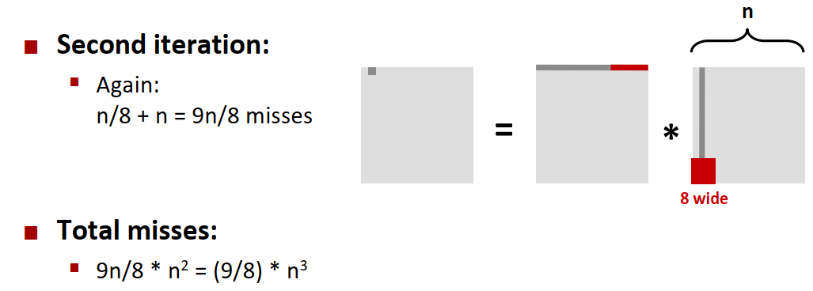
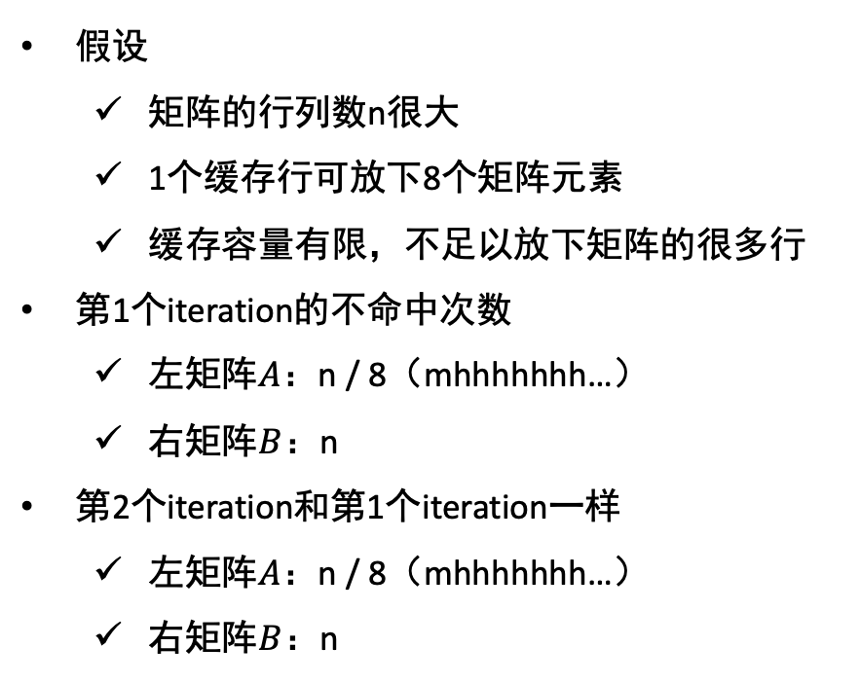
不分块的情况
假设
矩阵的行列数n很大
1个缓存行可放下8个矩阵元素
缓存容量有限，不足以放下矩阵的很多行
第1个iteration的不命中次数
左矩阵$A$：n / 8（mhhhhhhh…）
右矩阵$B$：n
第2个iteration和第1个iteration一样
左矩阵$A$：n / 8（mhhhhhhh…）
右矩阵$B$：n

Slide 17
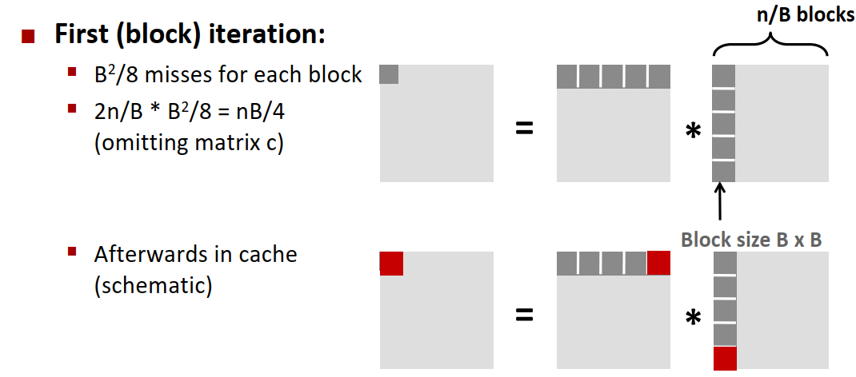
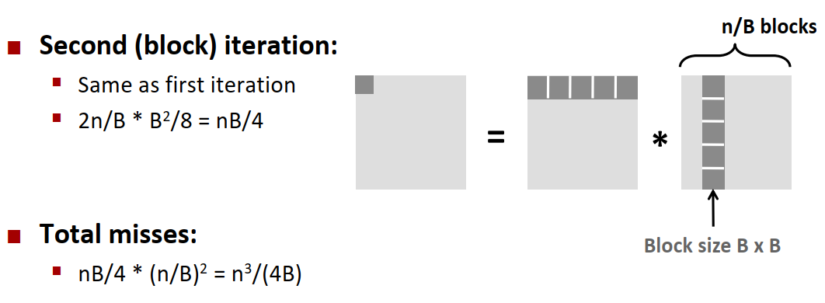
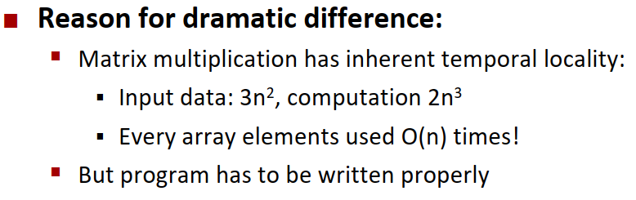
分块的情况
不分块的问题
右矩阵的元素占据了大量缓存行，但是大部分缓存的元素没被用上
通过分块矩阵乘法提高缓存利用率
把矩阵分为BxB的块，注意这里B不是缓存行大小（此处为8 bytes），一般B是其整数倍

Slide 18
未涉及的研讨题
13.2.8：总览第 12 讲和第 13 讲， 简要说明 cache 的用途和如何用好 cache
Cache的用途：缓存一小部分主存中数据
如何用好cache：尽可能提高程序的局部性
程序局部性的好坏并不由程序自己说了算，还需要看cache（硬件）的配置（容量、相联度…）
但是仍然有一些通用的方法来提高局部性
减少内存访问次数
多使用小步长的内存访问模式
…

Slide 19
Outline
高速缓存：对应大班课cache memories的后半部分内容
存储器山：局部性对程序性能的影响
例子：优化矩阵乘法
调整循环次序：尽可能多地使用步长为1的内存访问模式
矩阵分块：增加cache的利用率
程序性能的优化：对应大班课optimization
常规优化：区分编译器会/不会做的优化
指令级并行（instruction-level parallelism, ILP）
超标量（superscalar）处理器
循环展开（loop unrolling）

Slide 20
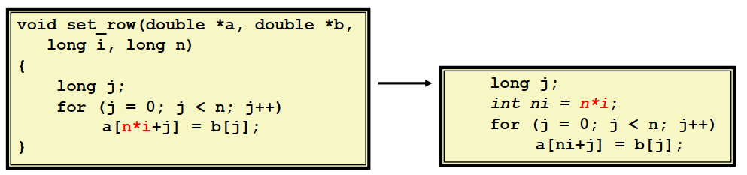
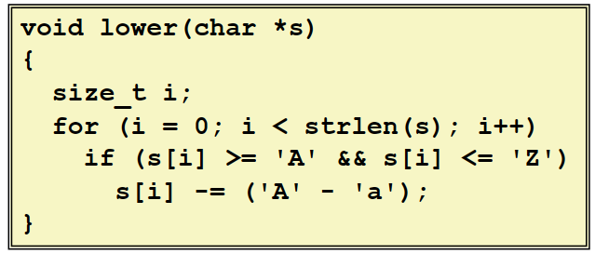
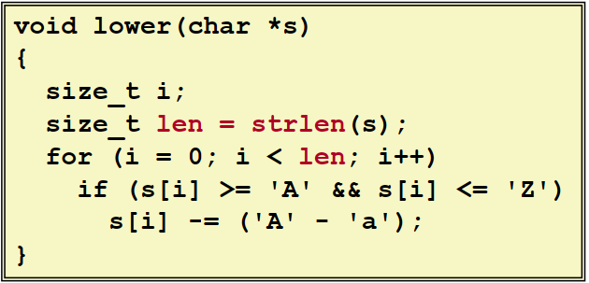
代码移动
减少重复计算
编译器会做优化（-O1）
优化前复杂度是𝑂(𝑛²)的：每次循环都会执调用一次strlen，而strlen本身的复杂度为𝑂(𝑛)
编译器不会做优化，因为strlen(s)可能有副作用，必须程序员自己修改代码
编译器视函数为黑箱

Slide 21
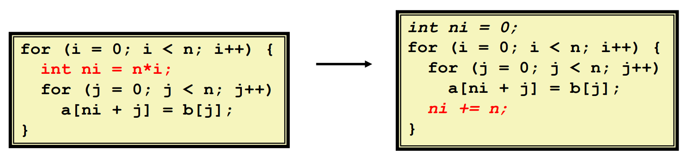
替换复杂计算
将代价高的计算转换为代价低的
编译器会做优化

Slide 22
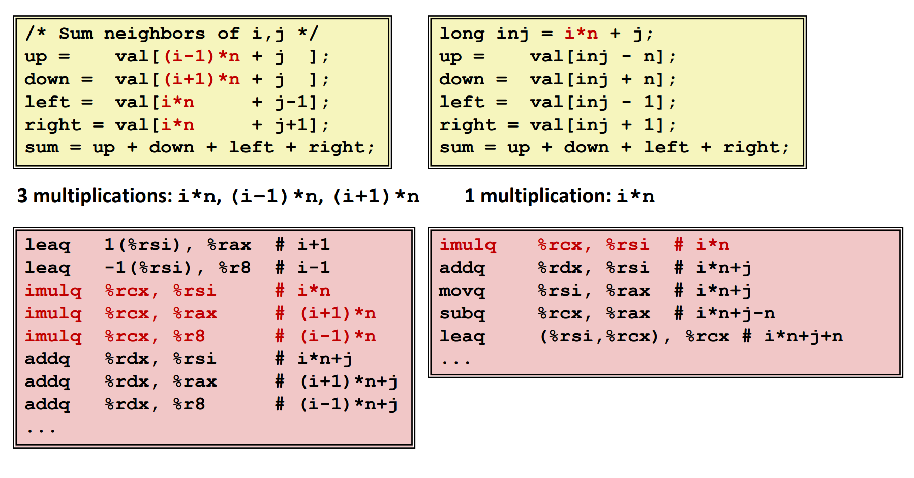
复用中间结果
尽可能多地复用已经计算出来的值
编译器会做优化（- O1）

Slide 23
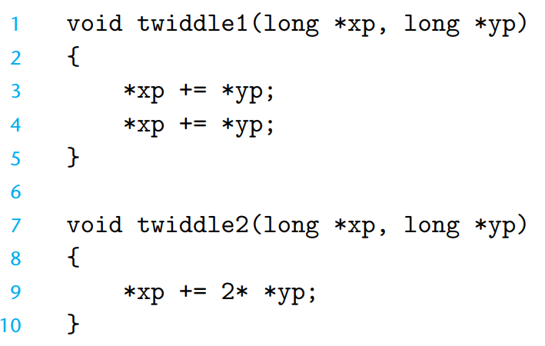
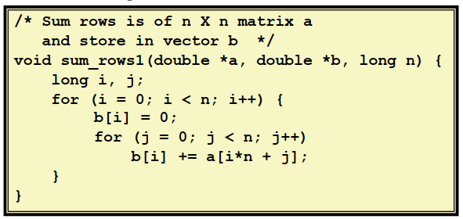
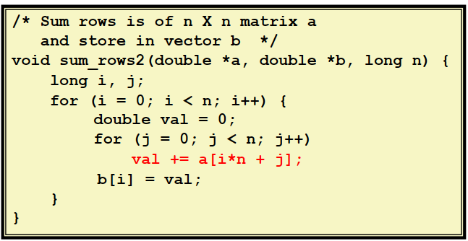
减少内存访问次数
编译器不会做优化，因为多个指针可能指向同一块内存区域
内存别名导致优化前后计算得到的结果可能不同
必须程序员自己修改代码

Slide 24
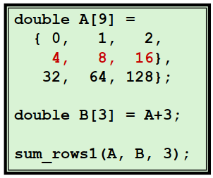
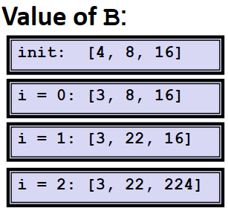
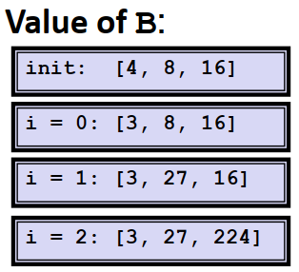
减少内存访问次数

Slide 25
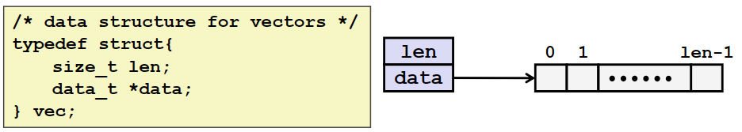
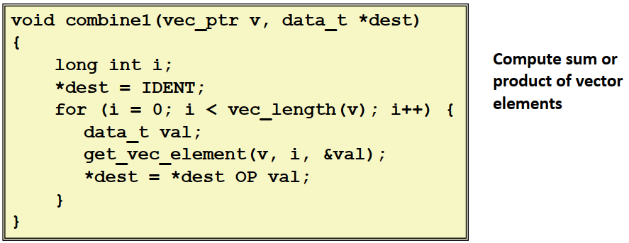
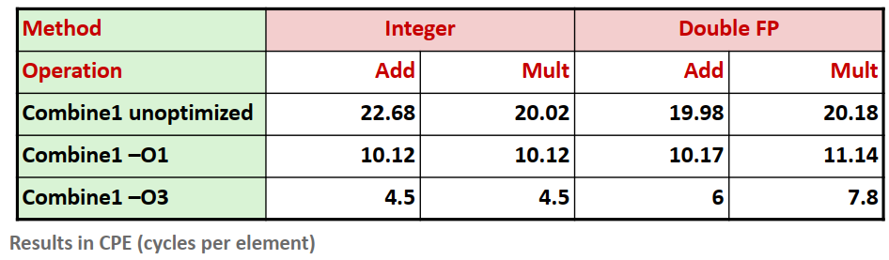
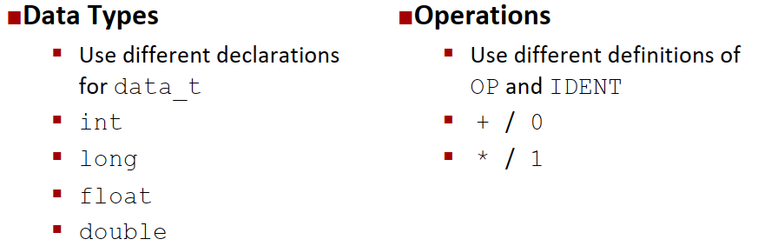
综合：优化combine1
编译器不会做优化
衡量CPU性能用CPI或IPC

Slide 26
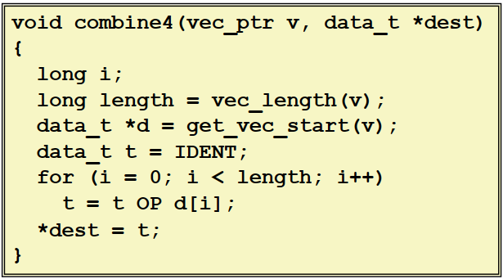
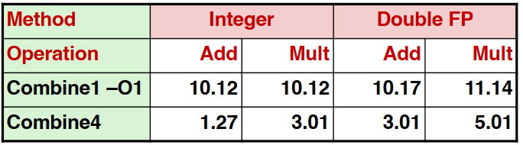
综合：优化combine1
CPE最低能到多少？和硬件配置有关

Slide 27
Outline
高速缓存：对应大班课cache memories的后半部分内容
存储器山：局部性对程序性能的影响
例子：优化矩阵乘法
调整循环次序：尽可能多地使用步长为1的内存访问模式
矩阵分块：增加cache的利用率
程序性能的优化：对应大班课optimization
常规优化：区分编译器会/不会做的优化
指令级并行（instruction-level parallelism, ILP）
超标量（superscalar）处理器
循环展开（loop unrolling）

Slide 28
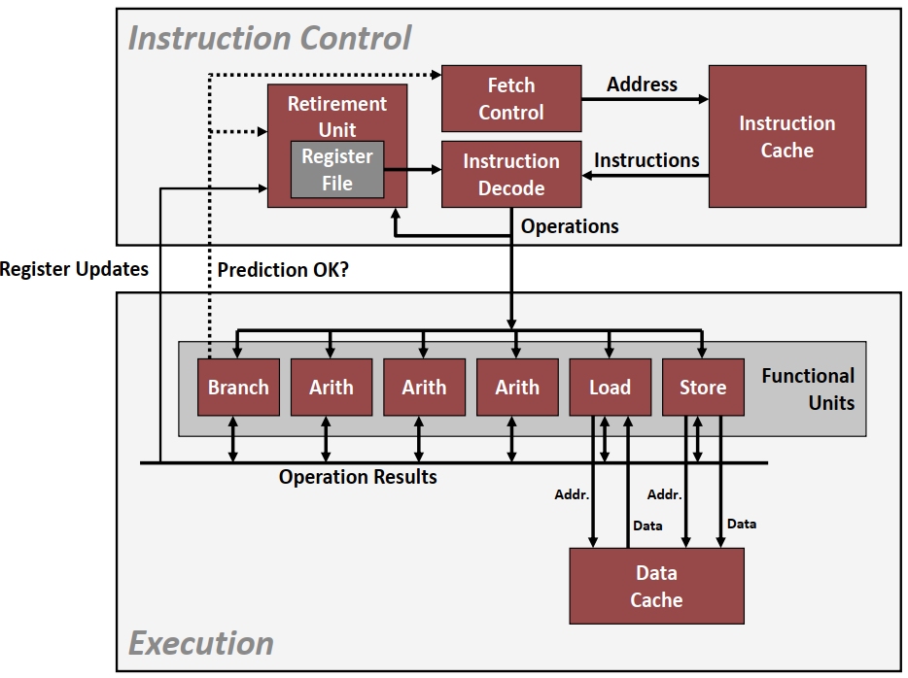
超标量（superscalar）处理器
由两部分组成
指令控制单元（instruction control unit, ICU）
执行单元（execution unit, EU）
指令控制单元：控制指令的执行
当前正在执行的指令很早以前就被从i-cache里取出来了
因为需要预留足够的时间进行译码
需要分支预测逻辑
译码
将指令分解为一些基本操作（load, store, …）
退役单元（retirement unit）
负责在指令执行的最后更新寄存器堆

Slide 29
超标量（superscalar）处理器
由两部分组成
指令控制单元（instruction control unit, ICU）
执行单元（execution unit, EU）
执行单元：由多个功能单元组成
比如有多个ALU，它们可以同时工作（并行）
每个功能单元可以理解成是一个pipeline
对于大多数类型指令，每个周期有一条指令进入pipeline开始执行（issue），同时有一条指令完成执行
可以想象成有多条pipeline在同时执行多条指令：指令级并行
不同功能单元间可以转发中间结果（寄存器重命名机制）

Slide 30
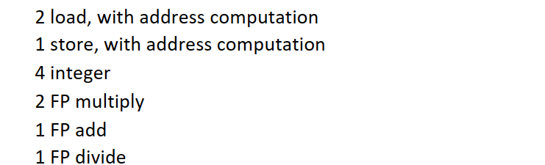
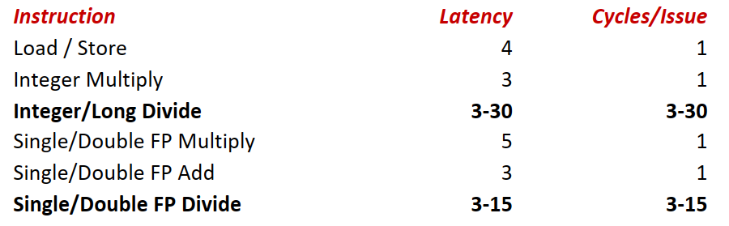
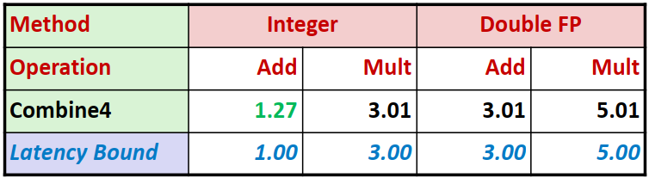
超标量（superscalar）处理器
解读：以load为例
有2个执行load的硬件单元，说明可以同时执行2条load指令（前提是它们相互之间没有依赖关系）
每个执行load的硬件单元都可以是一个4阶段的pipeline，因此可以做到每个周期issue一条指令，尽管执行一条load指令需要4个周期
延迟界限（latency bound）：顺序执行指令（无ILP）时的CPE下界

Slide 31
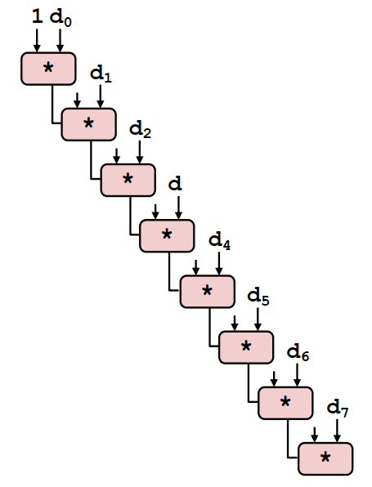
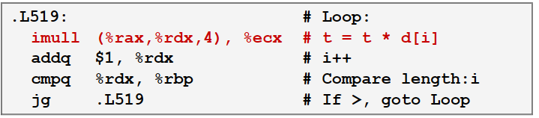
进一步优化combine4
t
t
t
t
t
t
问题：指令间的依赖关系导致无法充分利用超标量处理器的指令级并行能力
可以通过循环展开和重新结合变换来缩短关键路径
t
t

Slide 32
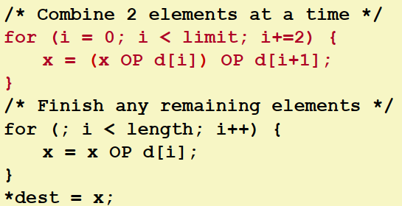
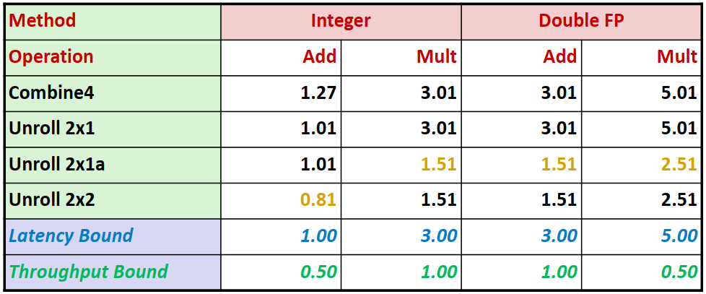
2x1循环展开
依赖关系仍然存在，只是减少了循环的开销
第二个OP仍然需要等第一个OP完成
整数加法指令只需一个时钟周期即可完成，因此循环的开销对其影响更大
这种优化可以使整数加法达到延迟界限
编译器会做类似的优化
吞吐量界限（throughput bound）：CPE的理论下界

Slide 33
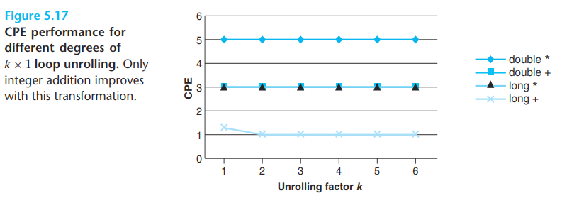
kx1循环展开

Slide 34
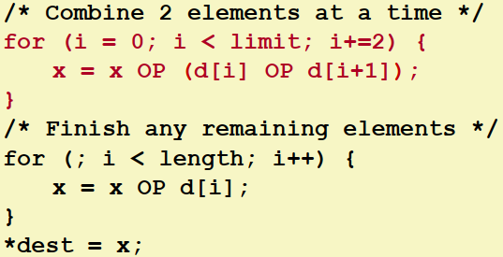


2x1a循环展开（重新结合变换）
t
t
t
t
t
t
一半OP的计算可以并行
比如d[0] OP d[1]和d[2] OP d[3]
因为不存在依赖关系
剩下一半OP仍然存在依赖关系
结论：同样时间内可执行的指令数量翻倍，即CPE减半
t
t
t
t
t
t

Slide 35
2x1a循环展开（重新结合变换）
为什么整数加法的CPE没有减半，而是不变？
因为对于整数加法性能瓶颈是load
加法需要等待load：load-load-add
对于整数加法和乘法，编译器会做优化
对于浮点数加法和乘法，编译器不会做优化
浮点数运算不满足结合律，可能会导致优化前后结果不一致

Slide 36

kx1a循环展开（重新结合变换）

Slide 37


2x2循环展开（重新结合变换）
两条完全独立的数据流
x0 OP d[i] 和 x1 OP d[i+1]可并行
总体效果和2x1a差不多，但是并行的思路不一样
2X1a：循环间并行
2x2：循环内并行
后者更加通用，也更易于理解

Slide 38
2x2循环展开（重新结合变换）
为什么整数加法的CPE下降了一些？
load-load-add -> load-add + load-add
可能可以更好地让2个load单元并行
对于整数加法和乘法，编译器会做优化
对于浮点数加法和乘法，编译器不会做优化
通过这种方式可以让CPE达到吞吐量界限

Slide 39

kxk循环展开（重新结合变换）

Slide 40
补充：数据流图
%ecx
%rax
%rdx
%rbp
数据流图：可视化程序的执行过程
可以帮助我们更系统地分析指令间的相互依赖
load
mul
add
cmp
jmp
%rcx
%rax
%rdx
%rbp
load
mul
add
cmp
jmp
%rcx
%rax
%rdx
%rbp

Slide 41
补充：关键路径
关键路径：数据流图中耗时最长的路径
程序性能的瓶颈
如果只看1次循环
关键路径是load-mul
一共需要7个时钟周期
load在执行的同时add-cmp-jmp都执行完毕了
如果同时看2次循环
第2次循环的load在第1次循环的add后就开始执行了（add-load）
2次循环一共需要7 + 3 = 10个时钟周期
n次循环一共需要7 + 3(n-1) 个周期
因此长期来看关键路径是mul-mul-mul-…
%ecx
%rax
%rdx
%rbp
4
load
3
1
mul
add
1
1
cmp
jmp
%rcx
%rax
%rdx
%rbp
4
load
3
1
add
mul
add
1
1
cmp
jmp
%rcx
%rax
%rdx
%rbp

Slide 42

补充：SIMD
Single Instruction, Multiple Data
是另一种并行的思路：数据并行
一条指令操作多个数据
Vectorized operation
看起来和NumPy/PyToch操作Tensor的方式有些像

Slide 43
未涉及的研讨题
14.1.4：基于课件第10 - 18页， 逐步解读冒泡排序伪代码的优化过程
14.1.7：结合上面的研讨， 再根据课件第20页，小结编译优化的限制和优化原则
14.2.2：基于课件第37 - 39页，并结合教材，逐个解读combine1/2/3/4的优化操作和效果
14.2.3：基于课件第 40 页的现代超标量流水线处理器设计结构图，对照此前课程学过的五级单流水线处理器，逐个流水级解读二者的异同。
14.2.4：基于课件第 43 页，配合第 40 页的结构图（ 不是一一对应， 但可以参照），解读CPU中功能部件数量和性能指标，然后结合第 42 页讲解功能部件的流水化和非流水化的区别
14.2.10：基于课件第61 - 68页，简要分析转移指令带来的性能损失、优化方式和效果

Slide 44
大班作业

Slide 45

Thank you!

